Slide 1

MASK PROJECT
TEAM LEADER 양 소민
Q & A
Q & A
개발동기
업무분장
소감
업무분장
목 차
소감
시나리오
시나리오
기대효과
기대효과
테이블구성도
테이블구성도
TEAM MEMBER 박 현명
송 혜원
이 나경
이 대현
8M

Slide 2
01 개요
개발 동기
업무 분장
02 구성도
테이블 구성도
Q & A
Q & A
개발동기
목 차
업무분장
소감
업무분장
소감
시나리오
시나리오
기대효과
기대효과
테이블구성도
테이블구성도
03 시나리오
시나리오
04 결론
기대효과

Slide 3

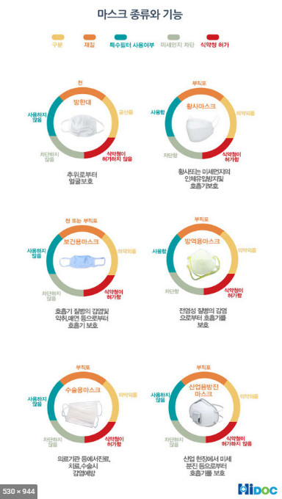


개발동기
01
02
시중에 나와있는 다양한
마스크를 보다 쉽게
다양한 소비자의 니즈에
맞추기 위해
Q & A
업무분장
개발동기
소감
시나리오
목 차
기대효과
테이블구성도

Slide 4



















개발환경
JAVASCRIPT
WINDOW10
GITHUB
JQUERY
JAVA
BOOTSTRAP
AJAX
Q & A
업무분장
개발동기
소감
시나리오
목 차
기대효과
테이블구성도
APACHE TOMCAT
ECLIPSE
HTML
ORACLE
CSS
W3SCHOOLS

Slide 5
업무분장
양소민
팀장 / 코드통합 , CSS
박현명
송혜원
팀원 / 공지사항 게시판 문의사항 게시판
팀원 / 상품관리(등록,수정,삭제)
상세페이지 관리
(장바구니,바로 구매)
Q & A
개발동기
소감
시나리오
업무분장
목 차
기대효과
테이블구성도
이대현
이나경
팀원 / 결제페이지
구매내역
장바구니
팀원 / 회원가입
로그인
마이페이지
관리자페이지
(회원관리, 거래처관리)

Slide 6
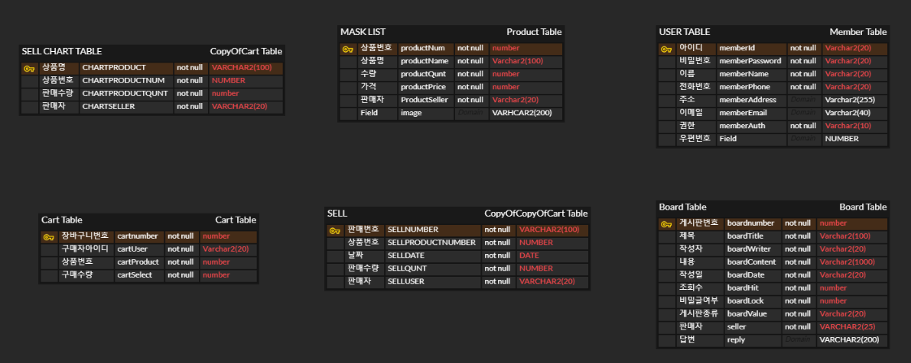
테이블 구성도
Q & A
개발동기
소감
시나리오
업무분장
목 차
기대효과
테이블구성도

Slide 7
회원
Q & A
소감
시나리오
기대효과

Slide 8

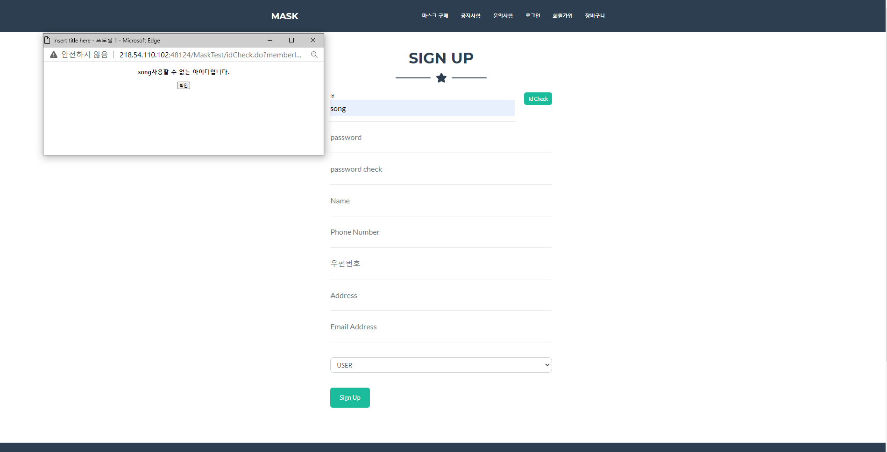


화면구성
회원가입
ID 중복체크
Q & A
소감
시나리오
기대효과
테이블구성도

Slide 9
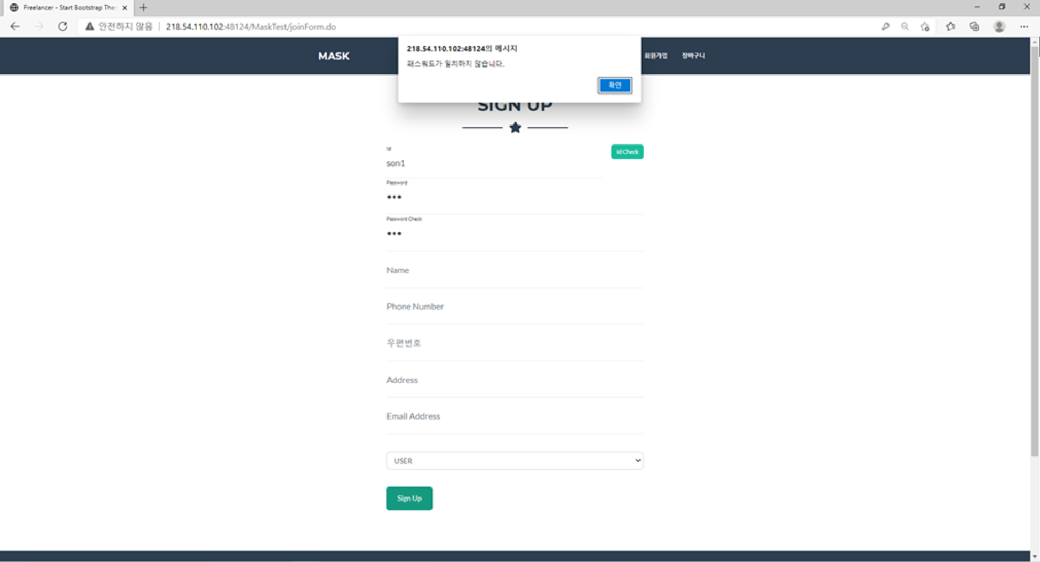

회원가입
PASSWORD 확인
Q & A
소감
시나리오
기대효과
테이블구성도

Slide 10
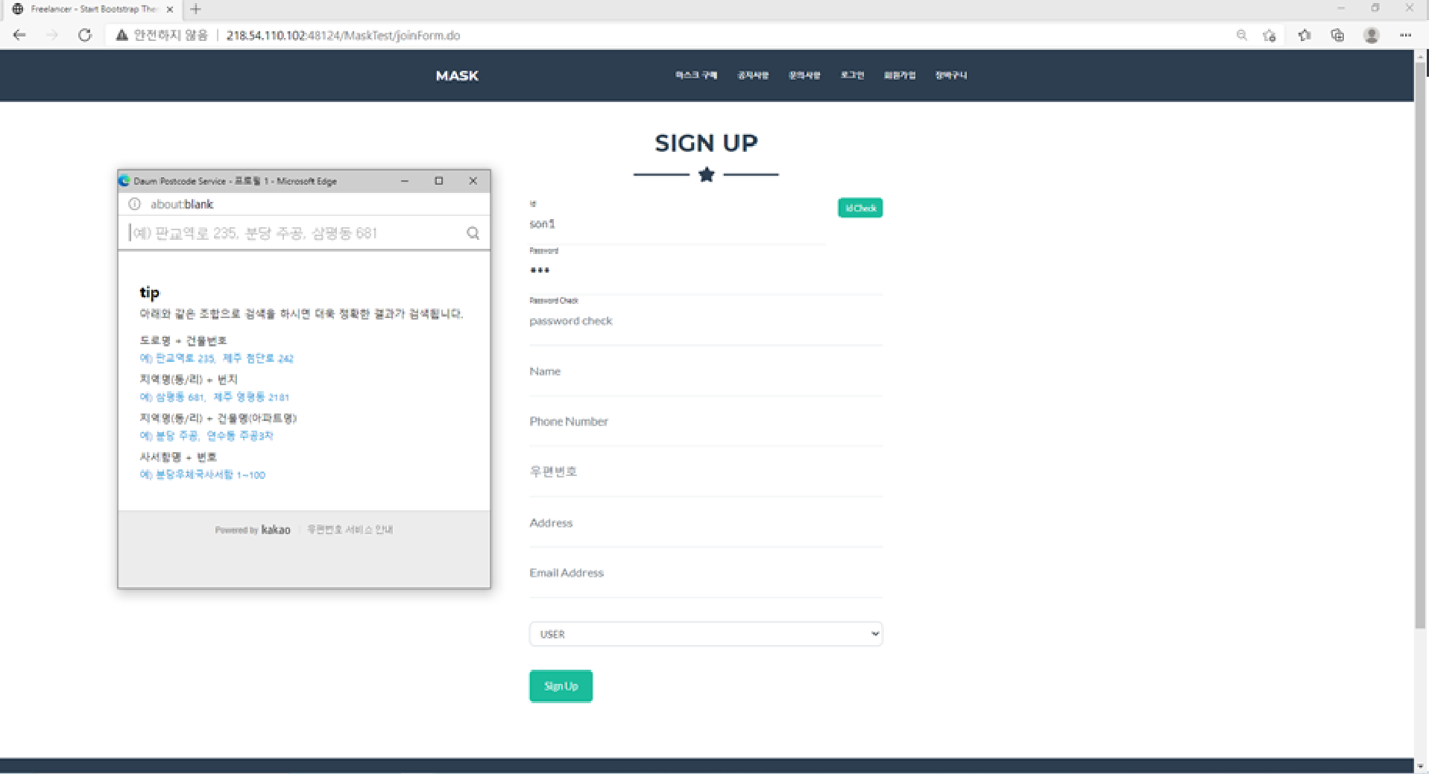

회원가입
우편번호 API
Q & A
소감
시나리오
기대효과
테이블구성도

Slide 11
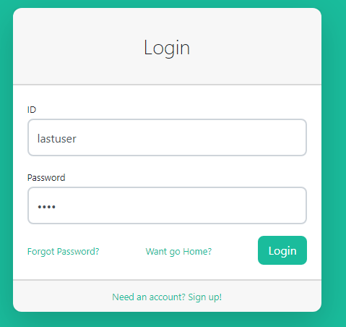
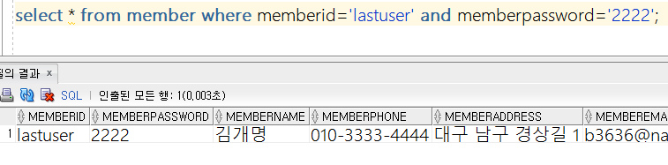
로그인
DB 데이터와 아이디 비밀번호 일치시 로그인 가능
Q & A
소감
시나리오
기대효과
테이블구성도

Slide 12
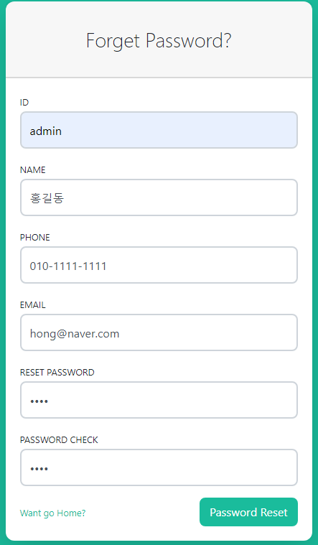
비밀번호 초기화
DB 데이터와 일치시 비밀번호 초기화 가능
DB 와 아이디 일치
DB 와 이름 일치
Q & A
소감
시나리오
기대효과
테이블구성도
DB 와 전화번호 일치
DB 와 이메일 일치
새로운 비밀번호 생성
비밀번호 재확인

Slide 13
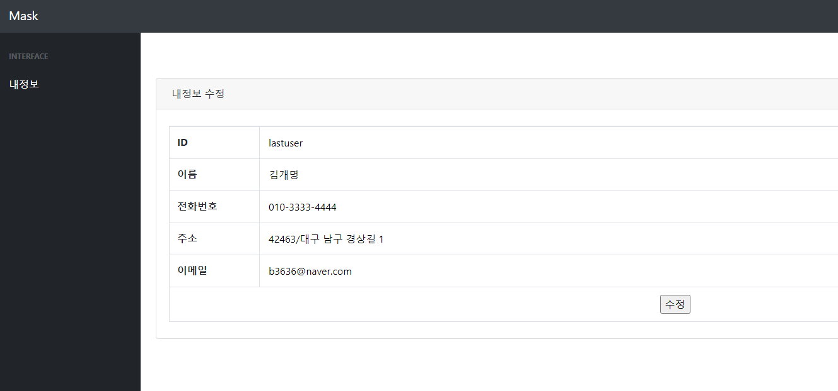
마이페이지
내정보 출력
Q & A
소감
시나리오
기대효과
테이블구성도

Slide 14
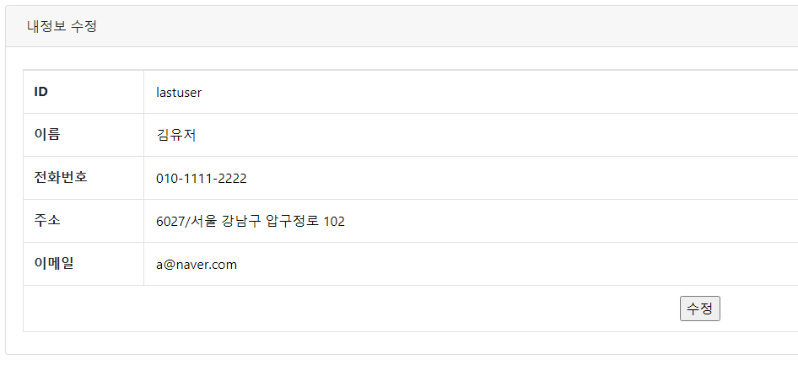
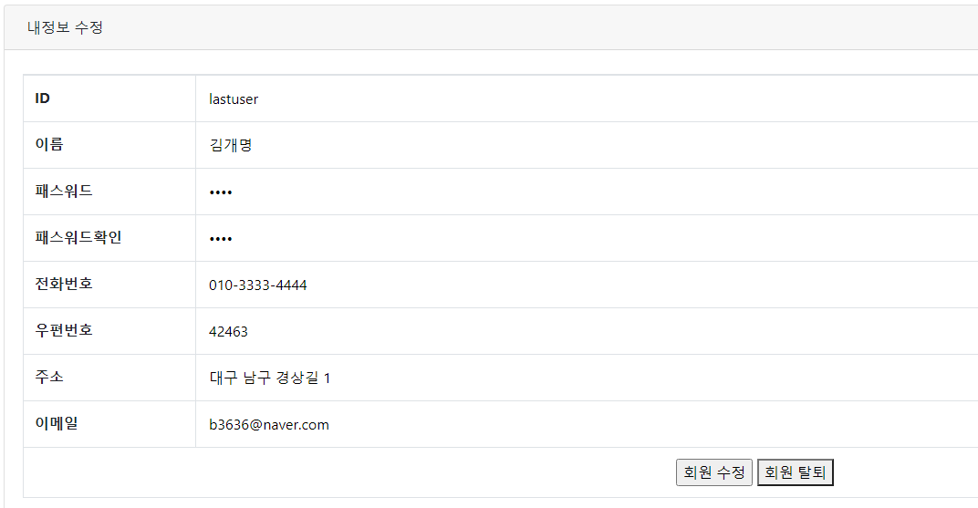
마이페이지
내정보 수정
마이페이지> 수정>
비밀번호 일치시 수정가능
Q & A
소감
시나리오
기대효과
테이블구성도

Slide 15
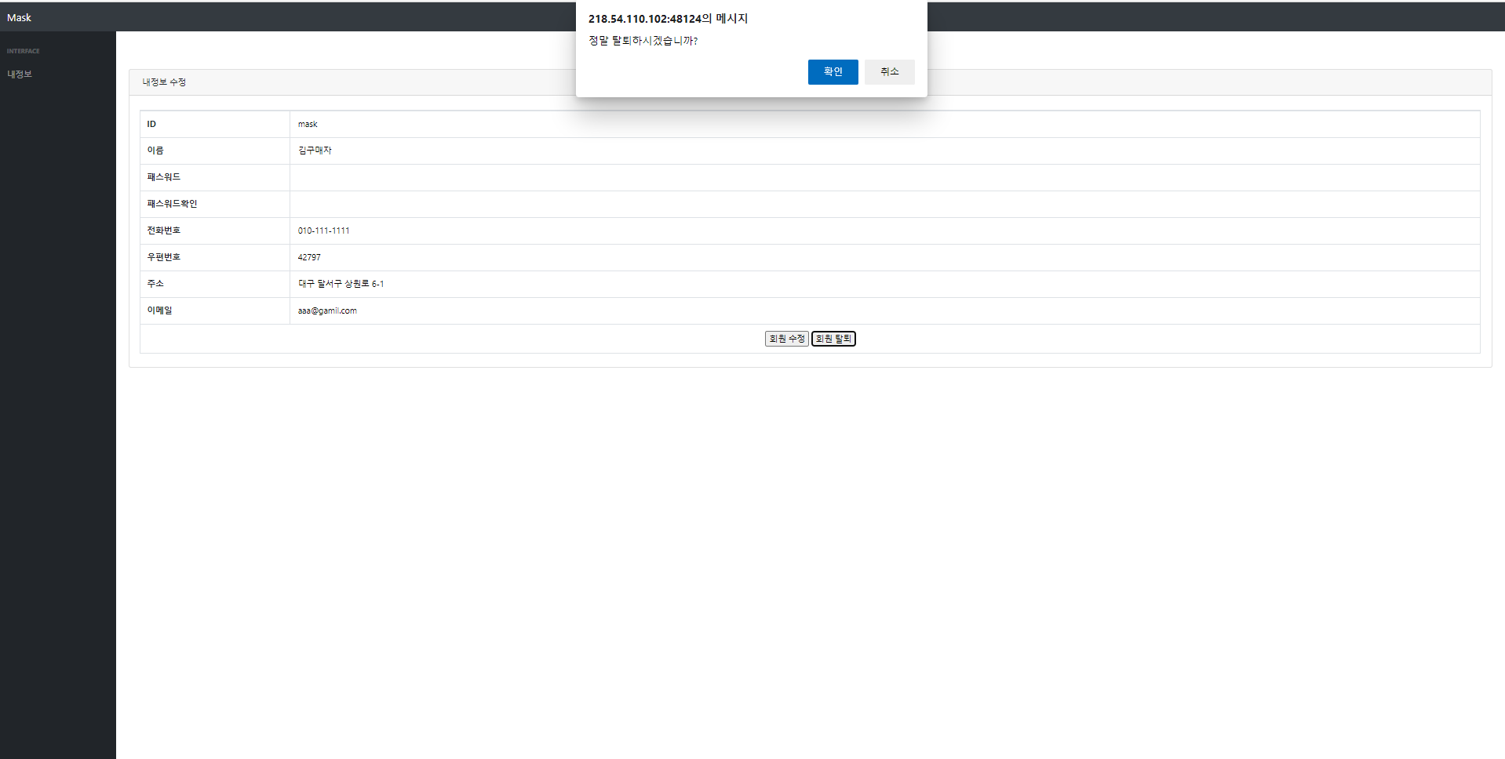
마이페이지
회원탈퇴
Q & A
소감
시나리오
기대효과
테이블구성도
마이페이지 > 수정 > 비밀번호 일치시 회원탈퇴 가능

Slide 16
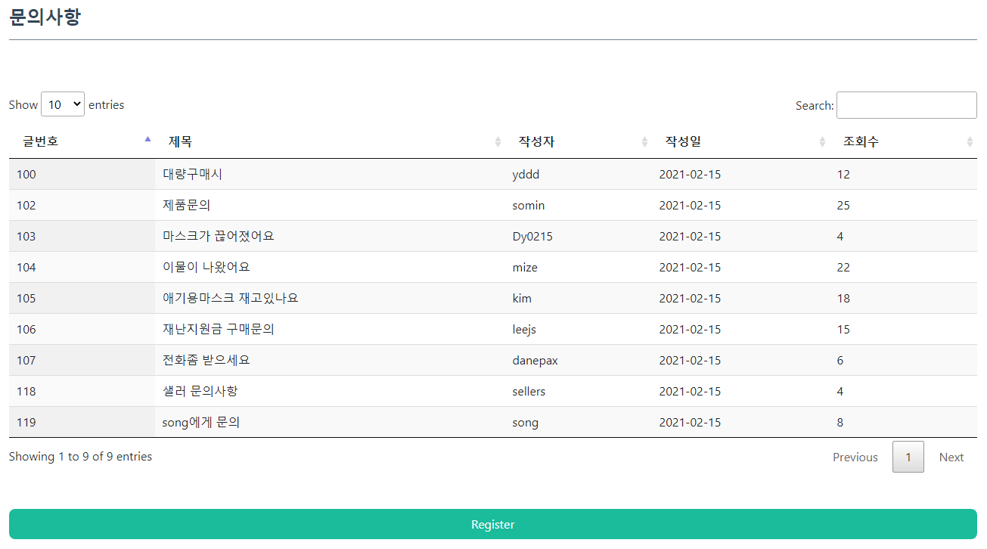
문의사항
문의글 목록
Q & A
소감
시나리오
기대효과
테이블구성도

Slide 17
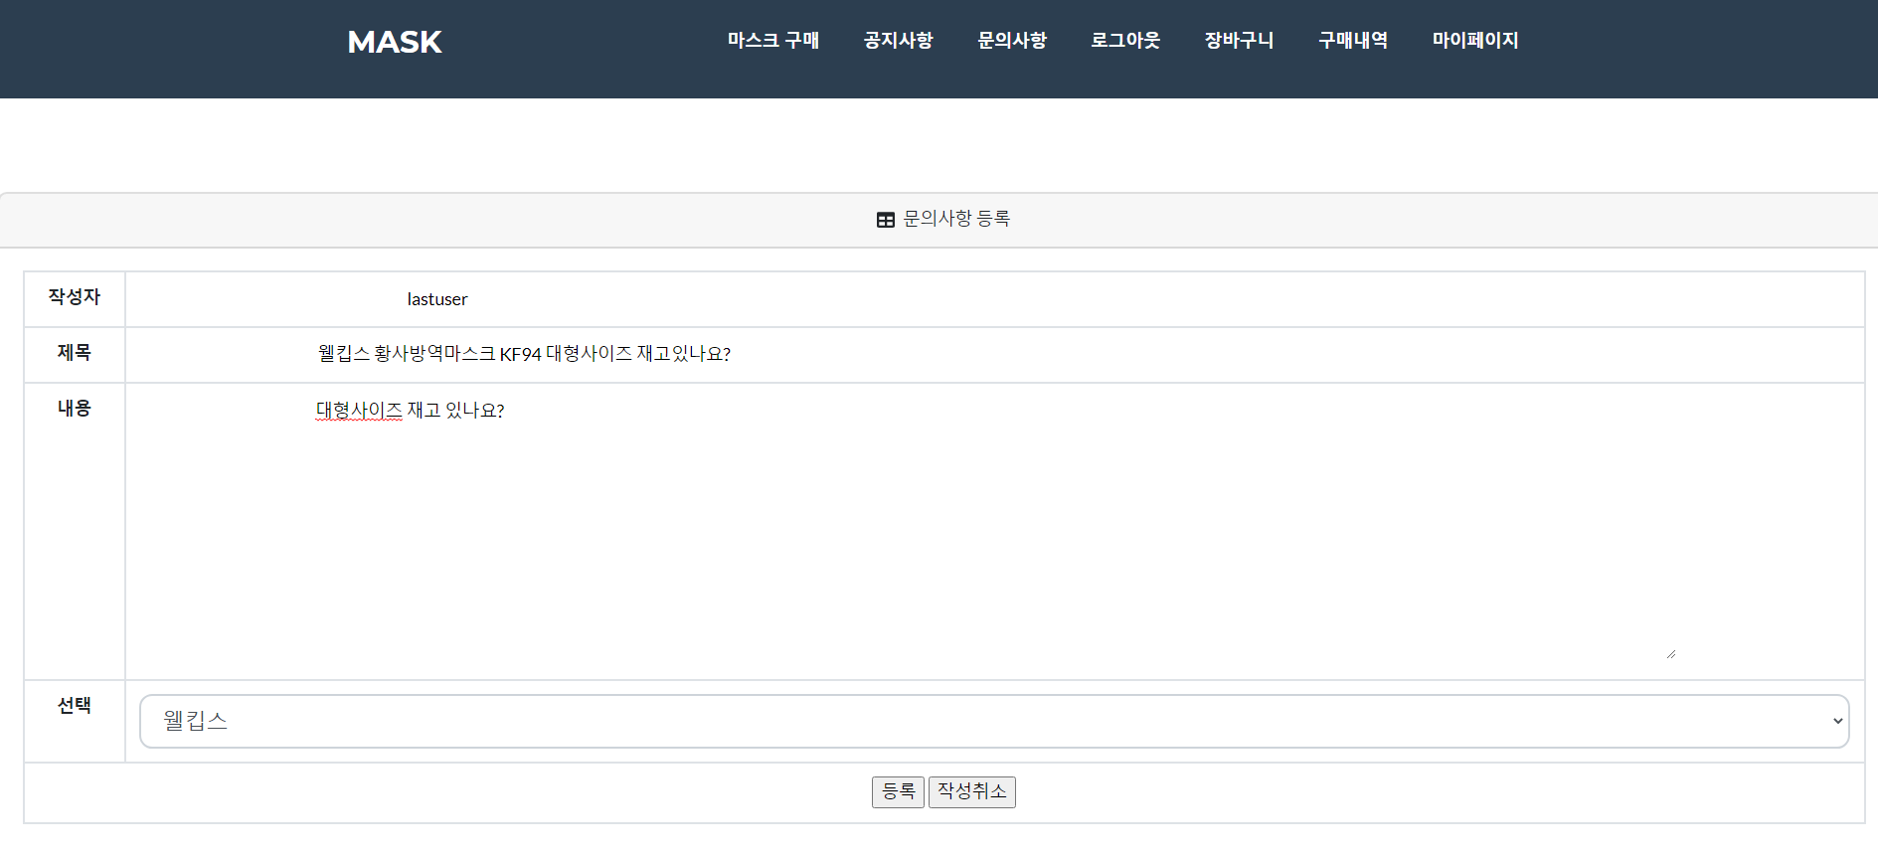
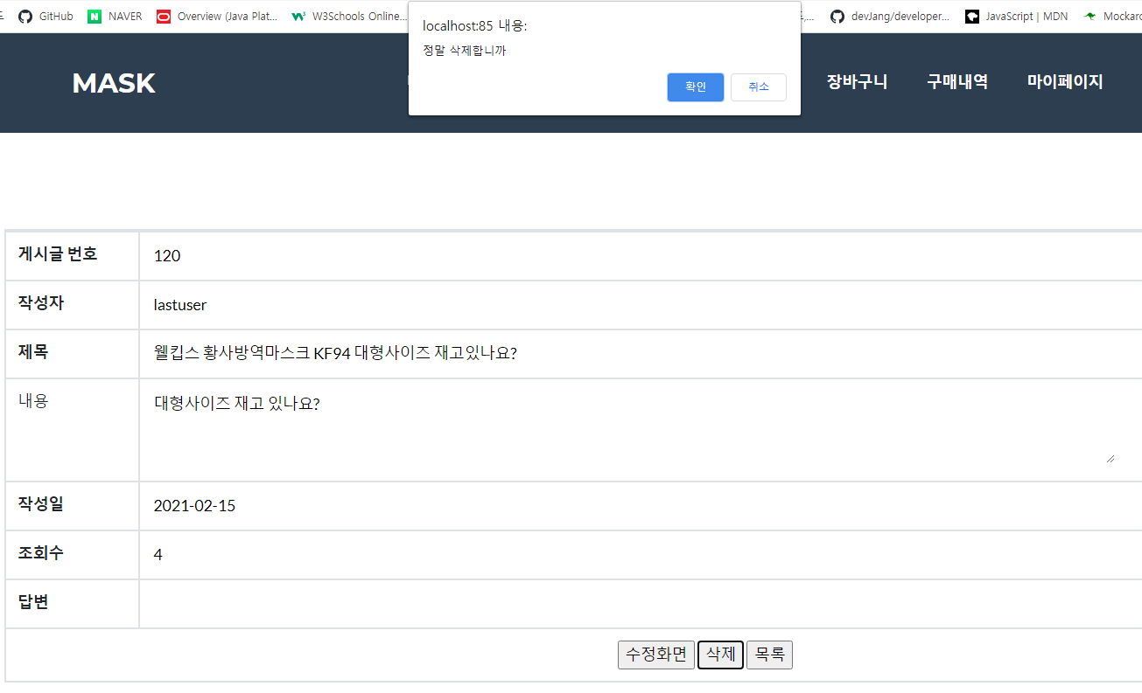
문의사항
문의글 등록 / 수정 / 삭제
Q & A
소감
시나리오
기대효과
테이블구성도

Slide 18
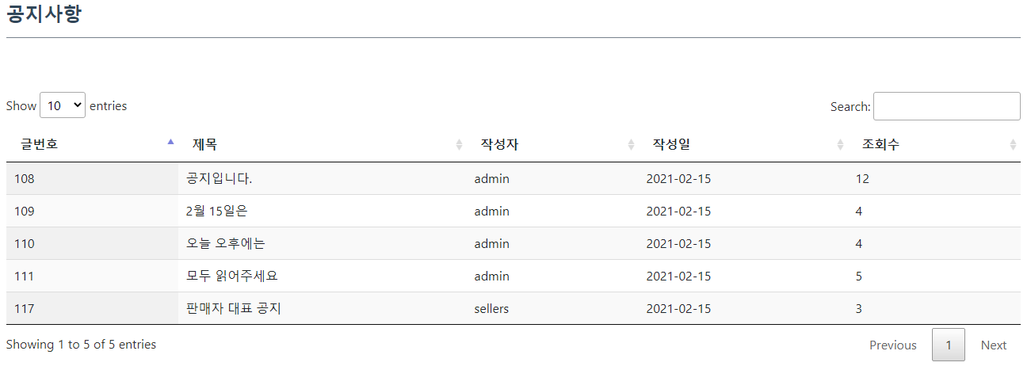
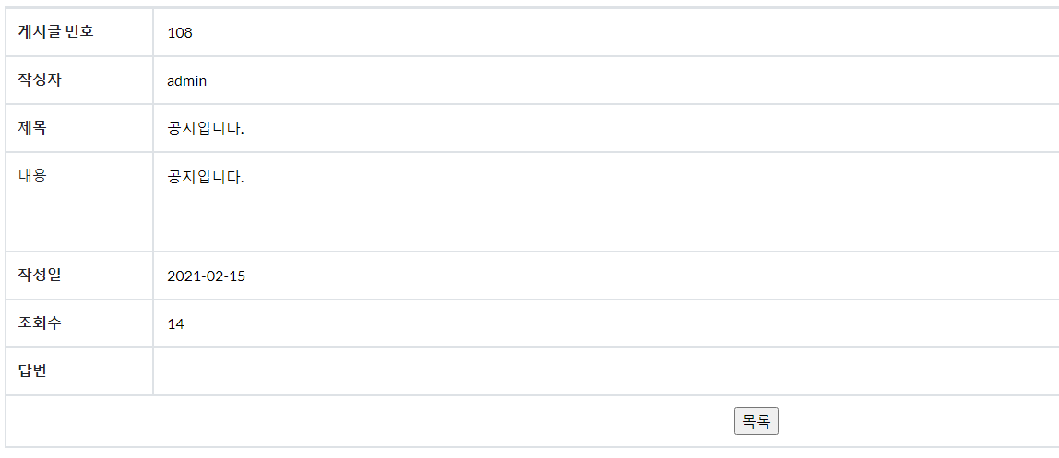
공지사항
공지사항 목록 > 상세보기
Q & A
소감
시나리오
기대효과
테이블구성도

Slide 19
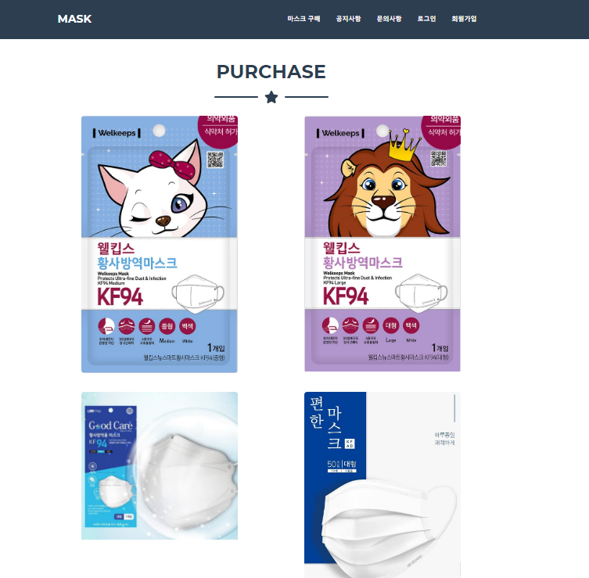
구매페이지
상품 목록
Q & A
소감
시나리오
기대효과
테이블구성도

Slide 20
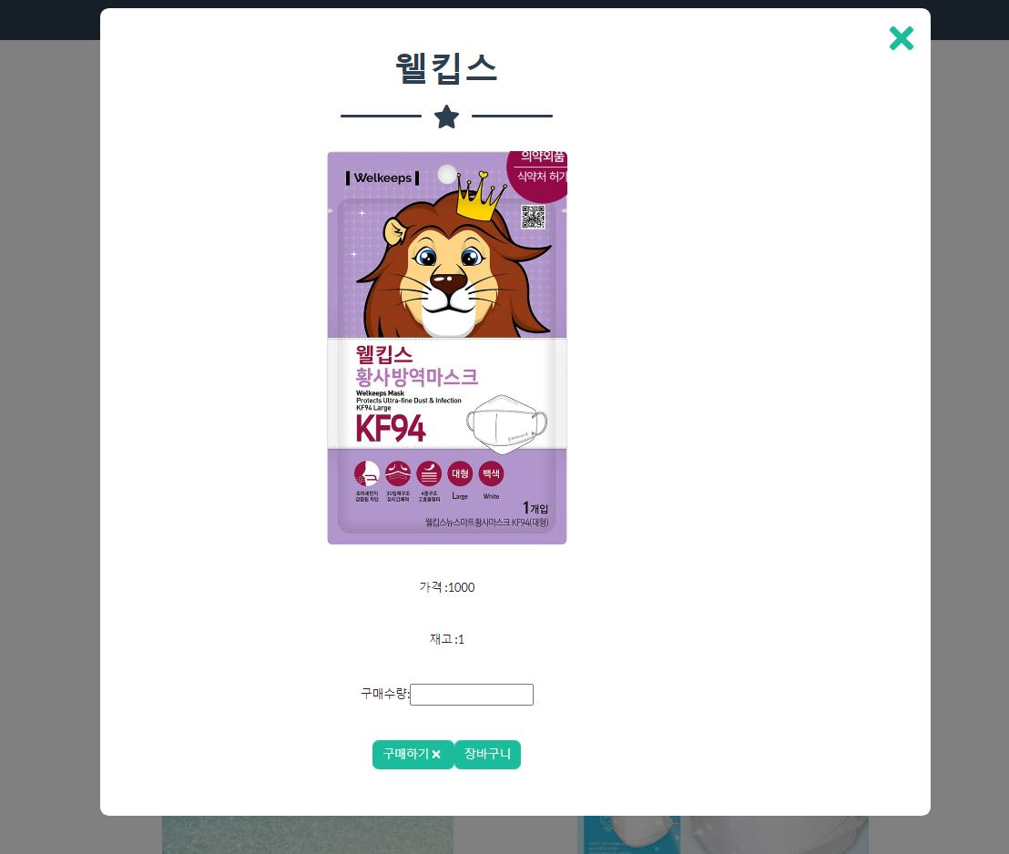
상세페이지
구매하기/장바구니 이동
Q & A
소감
시나리오
기대효과
테이블구성도

Slide 21
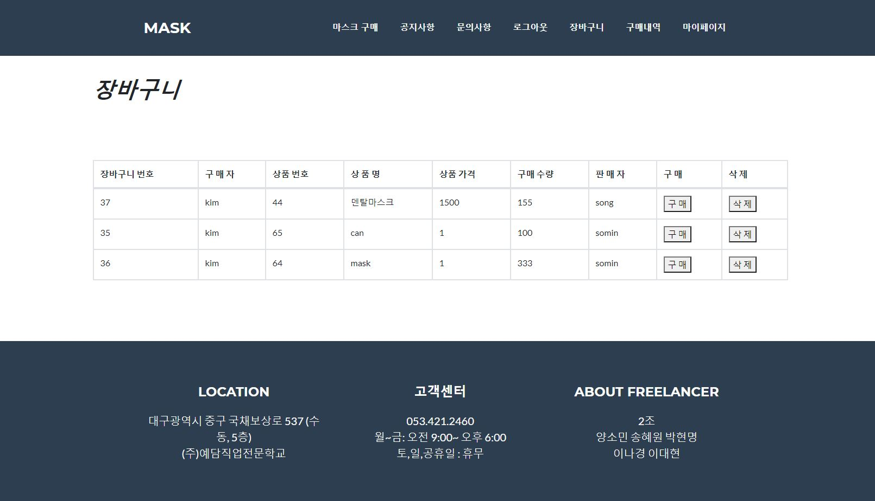
장바구니 페이지
구매하기 / 장바구니 삭제
Q & A
소감
시나리오
기대효과
테이블구성도

Slide 22
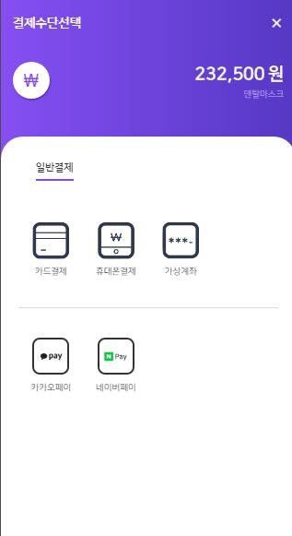
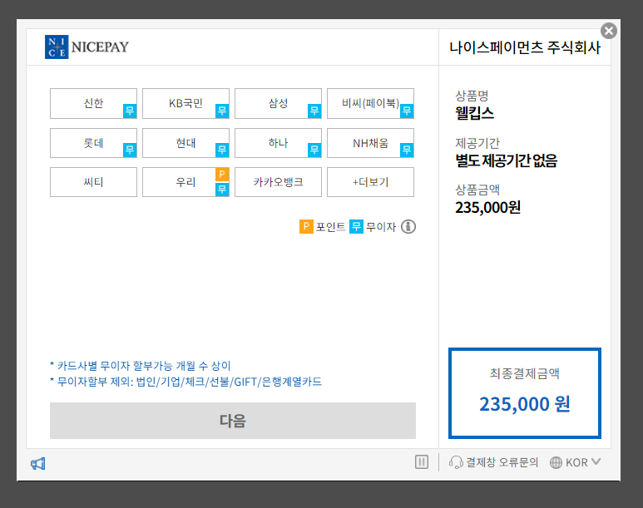
결제 페이지
상품 결제
Q & A
소감
시나리오
기대효과
테이블구성도

Slide 23
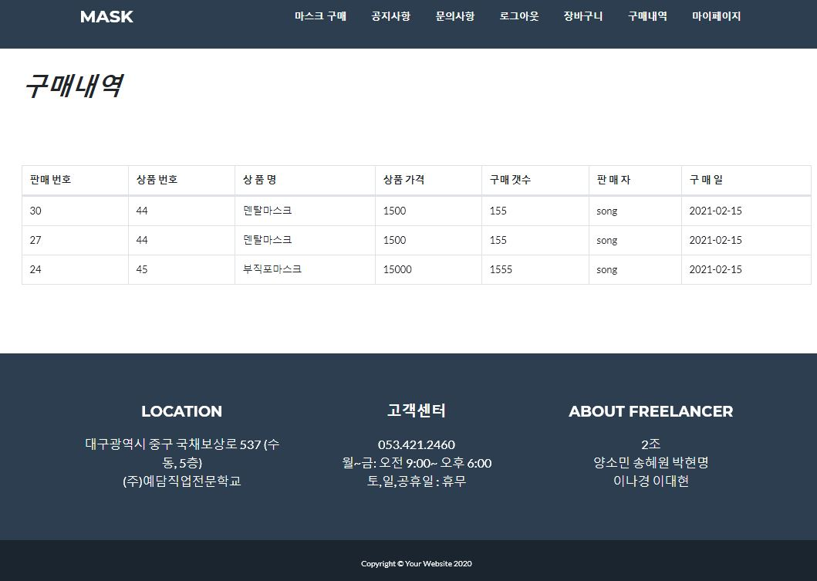
구매내역
결제 확인
Q & A
소감
시나리오
기대효과
테이블구성도

Slide 24
관리자
Q & A
소감
시나리오
기대효과

Slide 25
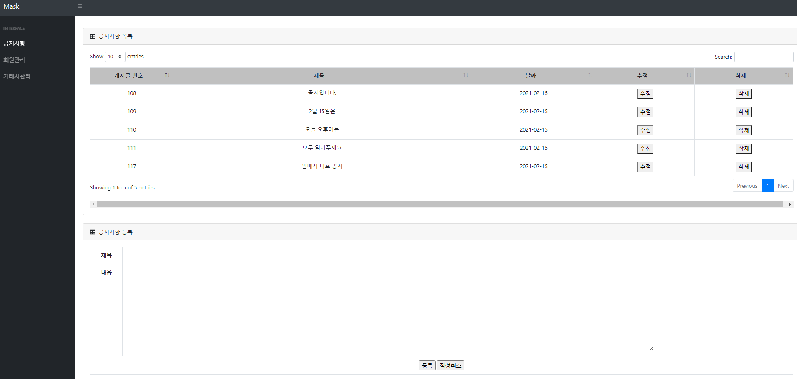
공지사항
공지사항 등록/ 수정 / 삭제
Q & A
소감
시나리오
기대효과
테이블구성도

Slide 26
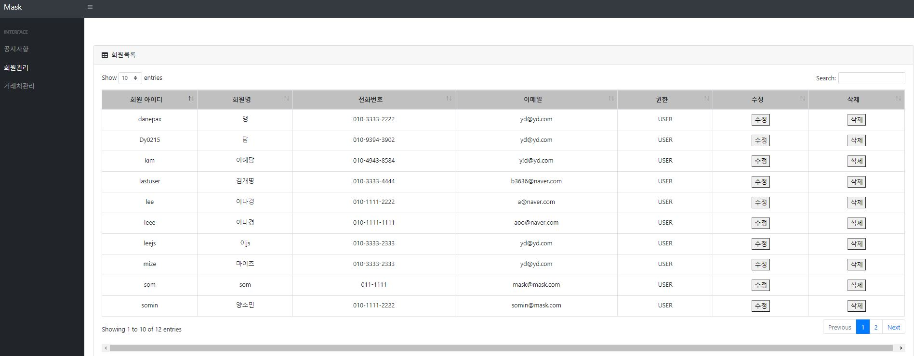
회원관리
회원 목록 / 회원 검색 / 회원 수정 / 회원 삭제
Q & A
소감
시나리오
기대효과
테이블구성도

Slide 27
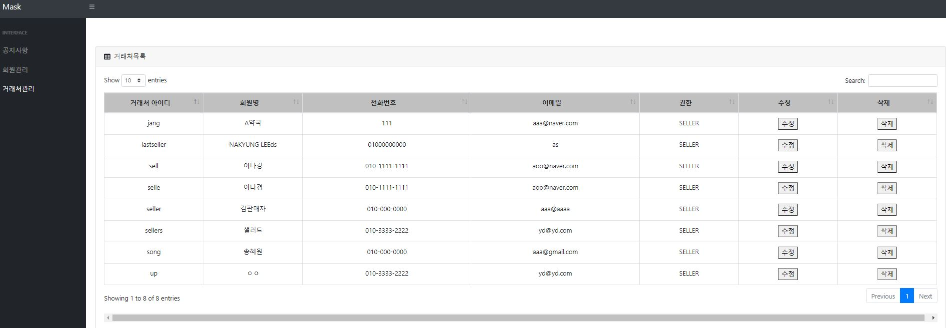
거래처 관리
판매자 목록 / 판매자 검색 / 판매자 수정 / 판매자 삭제
Q & A
소감
시나리오
기대효과
테이블구성도

Slide 28
판매자
Q & A
소감
시나리오
기대효과

Slide 29
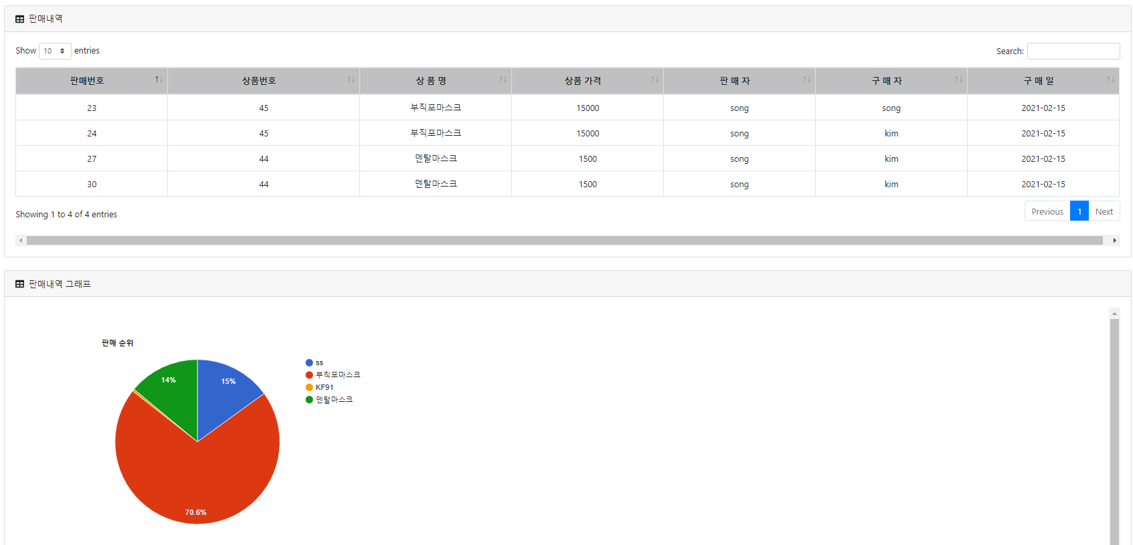
판매 내역
판매 목록 / 판매 차트
Q & A
소감
시나리오
기대효과
테이블구성도

Slide 30
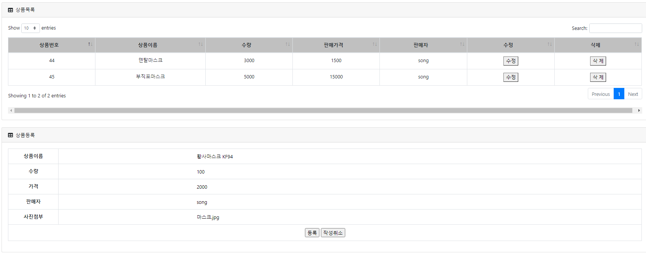
상품 관리
상품 목록 / 상품 등록 / 상품 수정 / 상품 삭제
Q & A
소감
시나리오
기대효과
테이블구성도

Slide 31
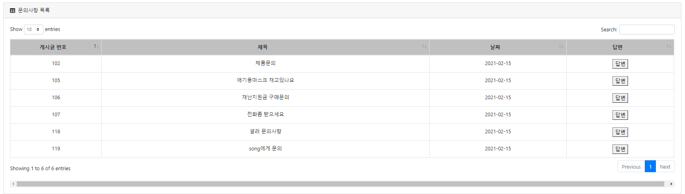
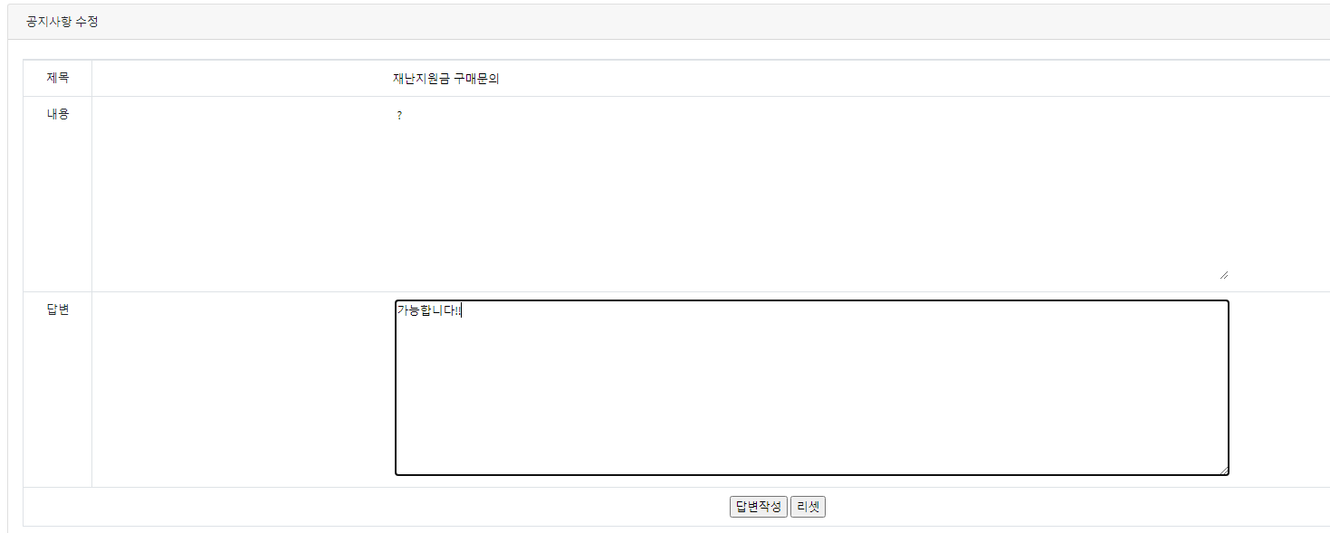
문의 사항
판매자용 문의사항 목록 / 답변 등록
Q & A
소감
시나리오
기대효과
테이블구성도

Slide 32
시연
Q & A
소감
시나리오
기대효과

Slide 33


기대효과
중간 유통 마진 생략에 따른 타 쇼핑몰 대비 저렴한 가격 물품공급 가능
판매자, 구매자간의 직거래장터로 매매 과정이 신속
판매자 입장 : 중개사이트를 이용 보다 쉽게 제품판매가능
다양한 구매자 포섭, 구매자의 소비 파악 용이
구매자 입장 : 다양한 제품 군을 합리적인 가격에 살 수 있음
Q & A
소감
시나리오
기대효과

Slide 34

소감 !
너무 많은 클래스로 나누어 전체적인 흐름을 파악하기 힘들었고
git사용법조차 제대로 몰랐지만 팀장님 및 조원분들께서
잘 도와주셔서 좋았습니다.
제가 맡은 부분은 게시판 하나였지만 이것조차 제대로 못해서 아쉽습니다.
Q & A
소감
기대효과

Slide 35
소감 !
좋았던 점은 팀으로 하나의 프로젝트를 진행하니 많은의견을 나눌 수 있고, 도움을 받을 수 있었습니다.
아쉬웠던 점은 팀원들간 실력차이가 많이나 도움이 되지 못한점이 아쉬웠습니다.
Q & A
소감
기대효과

Slide 36
소감 !
배웠던 부분을 복습하여 스스로 기능 하나씩 만들어가는 재미가 있었습니다.
Q & A
소감
기대효과

Slide 37
소감 !
우편번호 기능을 만들면서 api에 대해 공부할 수 있어서 좋았습니다. 다양한 api를 적용하고 싶었는데 시간이 부족해서 아쉬웠습니다.
Q & A
소감
기대효과

Slide 38
Q & A
들어주셔서 감사합니다 ^^
Q & A
개발동기
소감
시나리오
업무분장
목 차
기대효과
테이블구성도

